Slide 1
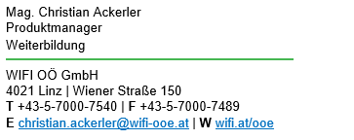
Stiftungstreffen KJ 24/25 Infos aus PM - Bereich Christian Ackerler

Slide 2
Vorbereitungskurse auf außerordentliche Lehrabschlussprüfungen
6055 Intensivkurs Personaldienstleistung 80 TE / 1.390 EUR
8985 Intensivkurs Versicherungskaufmann/-frau 80 TE / 1.450 EUR
7826 Intensivkurs Konditor:in 94 TE / 2.390 EUR
7851 Diplomlehrgang Kosmetik 600 TE / 5.990 EUR
8076 Grundausbildung Gewerbliche Massage 708 TE / 5.590 EUR
7277 Diplomlehrgang Fußpflege 504 TE / 4.990 EUR

Slide 3
Zusatzkurse
Geprüfte:r WIFI Immobilienreferent:in:
7507 Basismodul 49 TE / 1.290 EUR
7508 Aufbaumodul Immobilienmakler:in 27 TE / 690 EUR
7509 Aufbaumodul Immobilienverwaltung 25 TE / 690 EUR
7869 Dekorative Kosmetik und Wimpernverlängerung¹ 176 TE / 2.990 EUR
7868 Ausbildung zur Visagistin¹ 120 TE / 2.190 EUR
7872 Ausbildung zur Lash Stylistin¹ 56 TE / 1790 EUR
7888 Lehrgang Fingernageldesign (freies Gewerbe) 112 TE / 2.190 EUR
7870 Lehrgang Haarentfernung¹ 100 TE / 2.090 EUR
7893 Permanent Make-up inkl. Microblading¹ 140 TE / 4.990 EUR
¹ mit WIFI-Kurs plus WKOÖ-Arbeitsprobe zur eingeschränkten Gewerbeberechtigung

